Slide 1
Spring Web Project
PART 3. 04. 화면에서의 Ajax호출

Slide 2
Objectives
jQuery의 기능을 활용하여 Ajax 방식으로 댓글 처리
jQuery의 getJSON()
jQuery의 ajax()

Slide 3
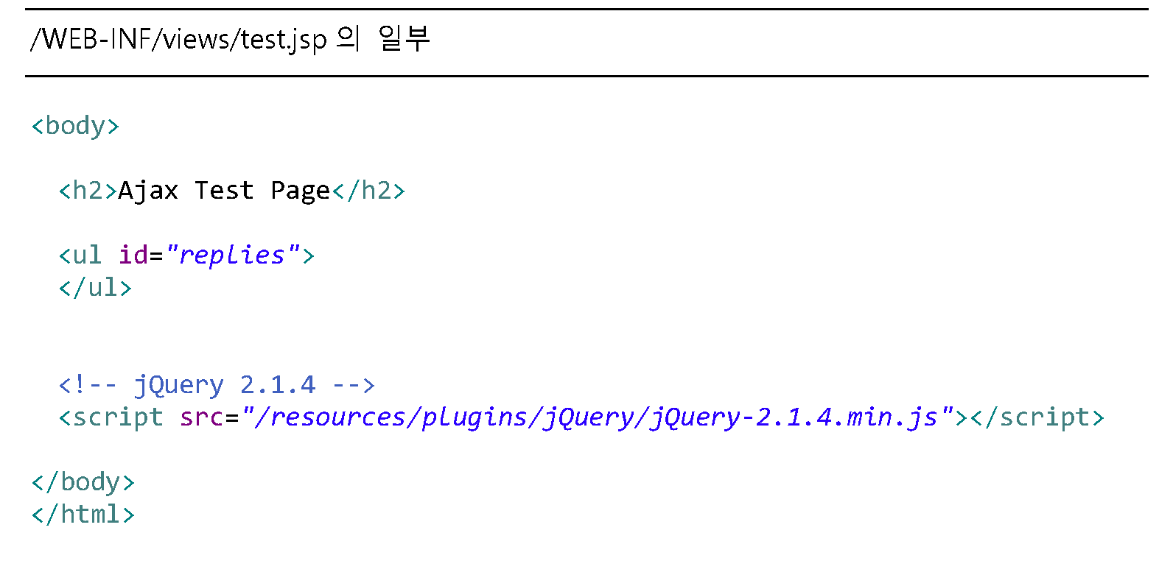
테스트를 위한 페이지 작성

Slide 4

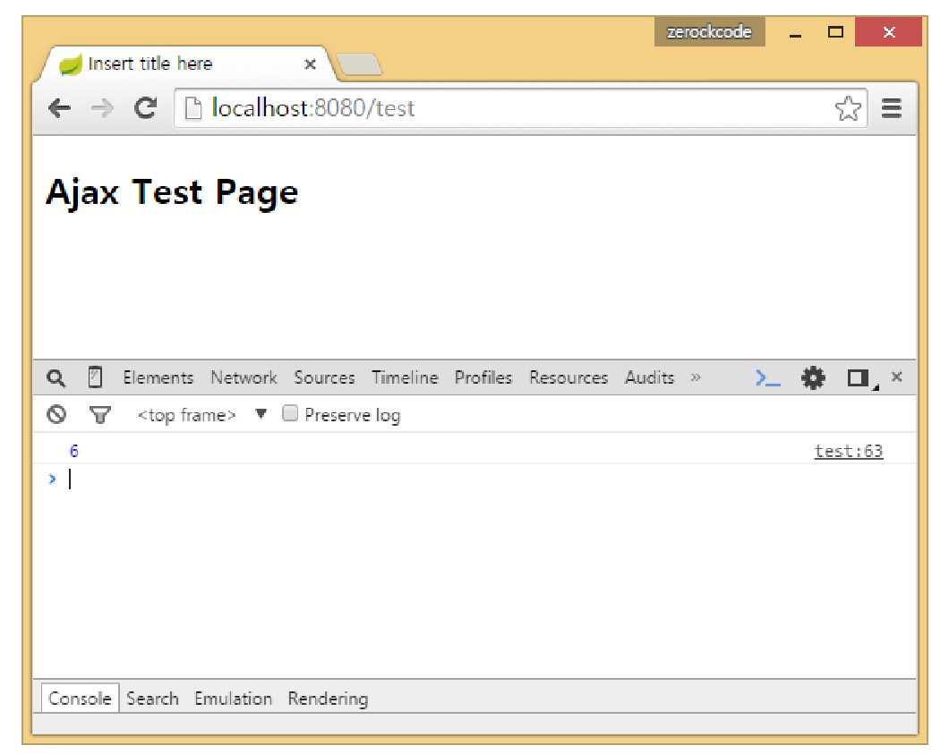
특정 게시물의 전체댓글 목록

Slide 5
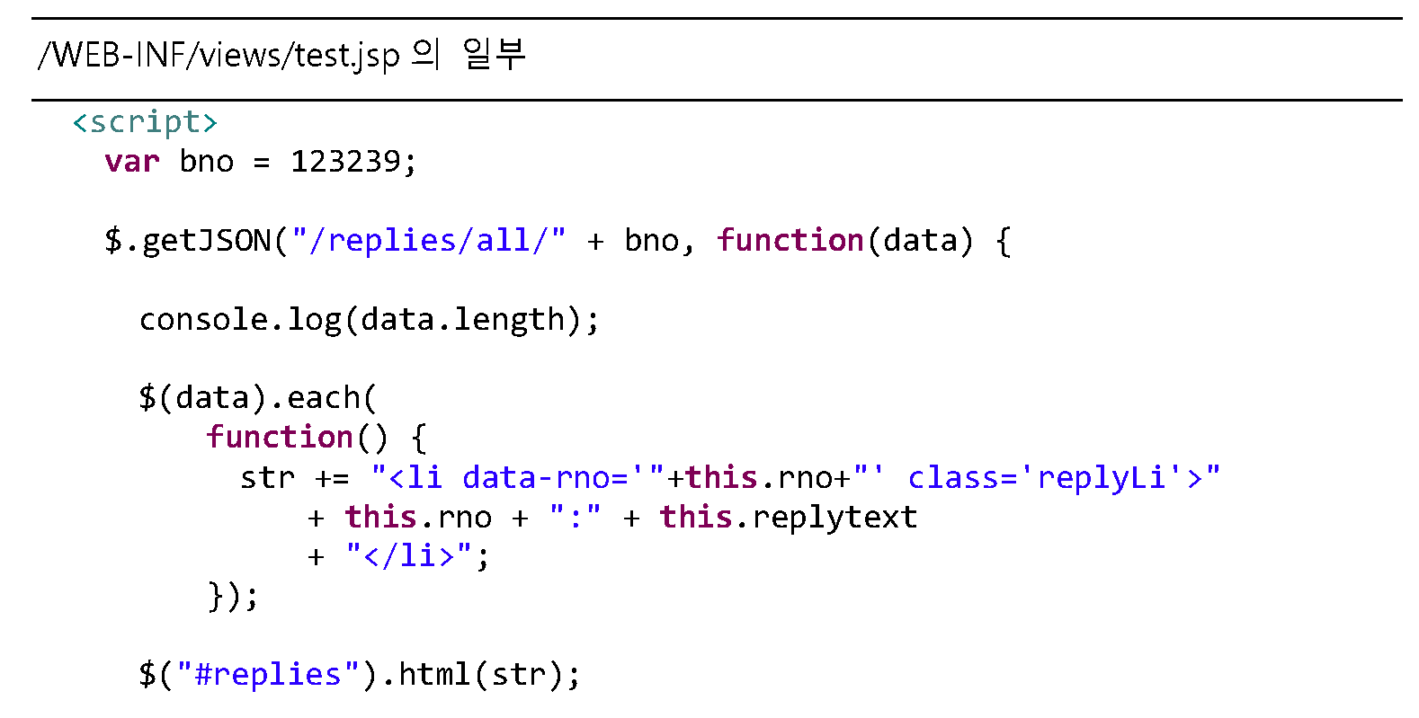


Slide 6
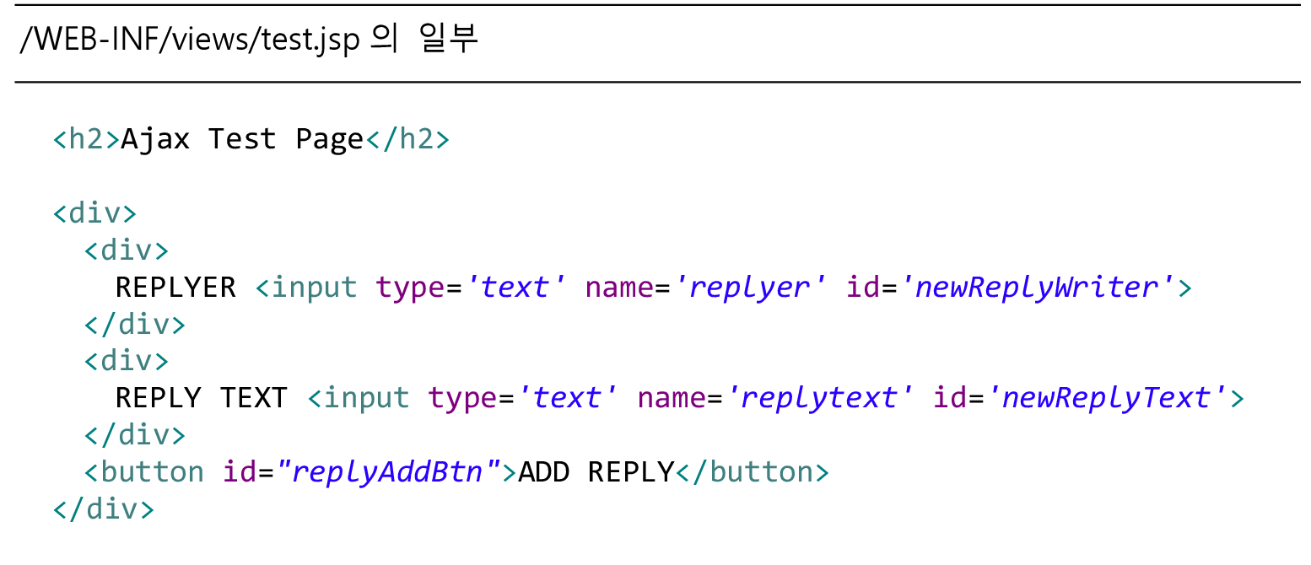
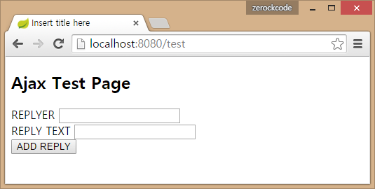
댓글 등록 화면 및 테스트

Slide 7
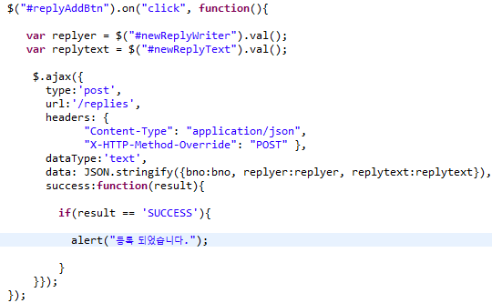

Slide 8
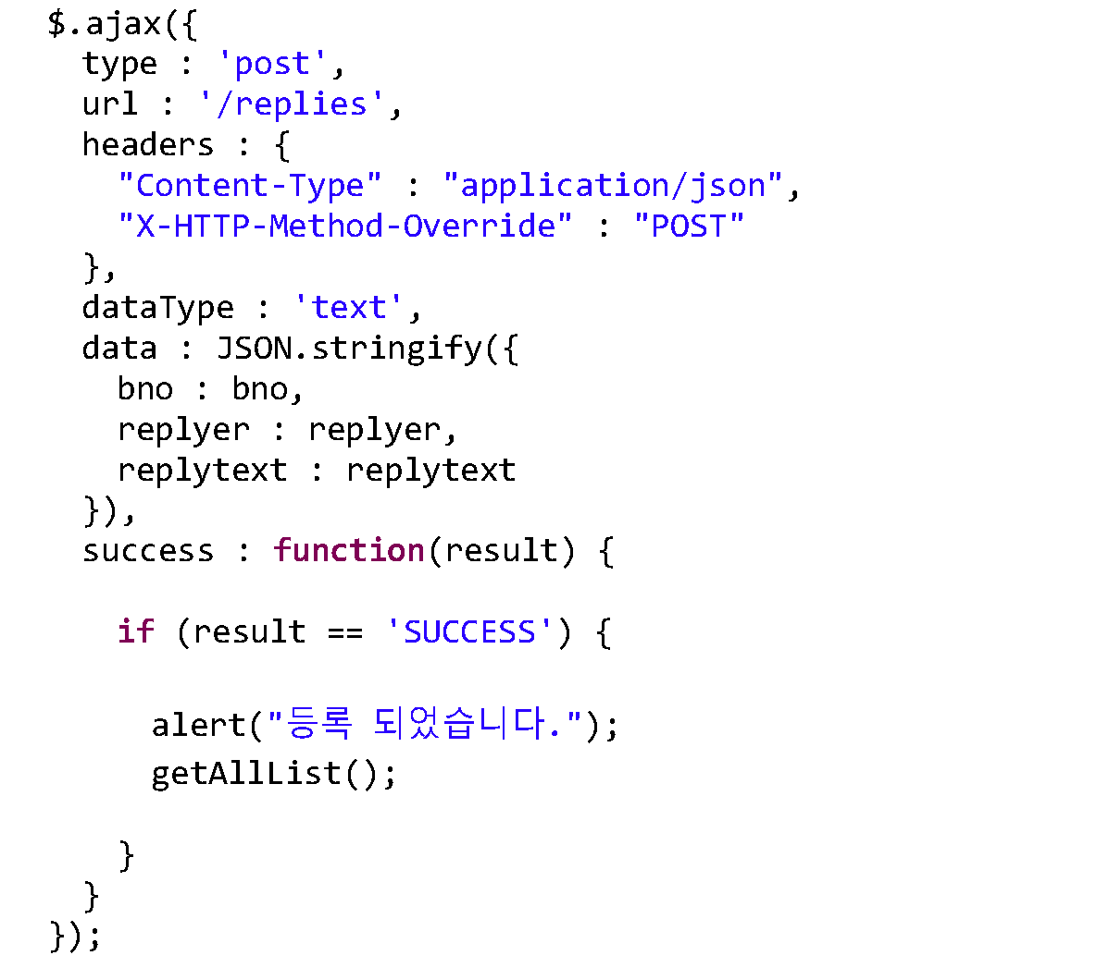
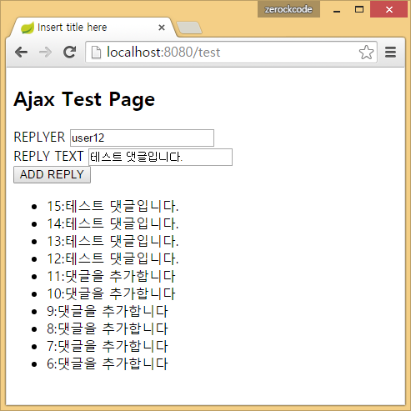
댓글 등록 후 전체 댓글 목록의 갱신

Slide 9
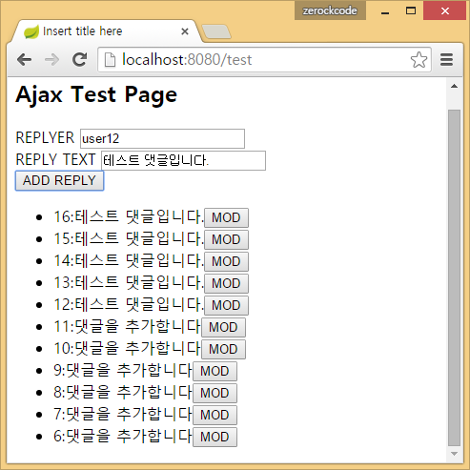

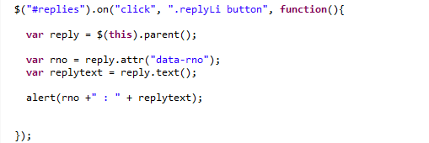
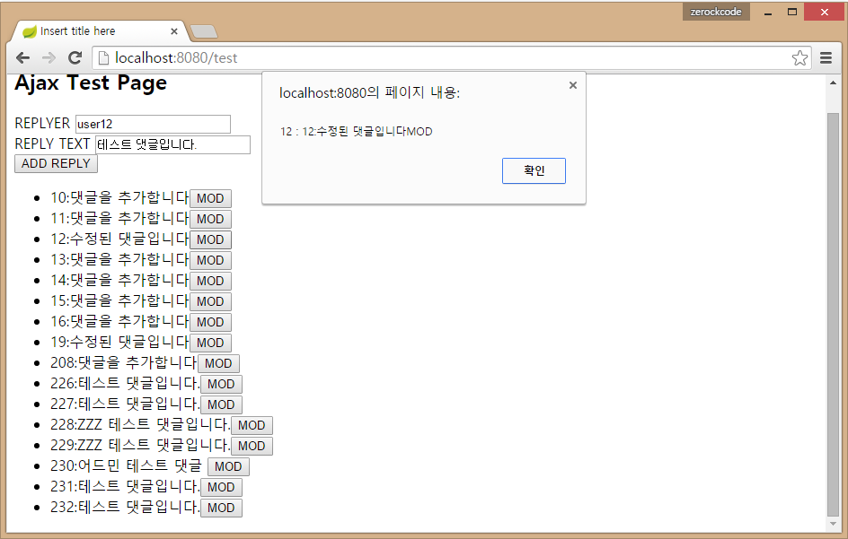
댓글 조회 및 수정/삭제

Slide 10

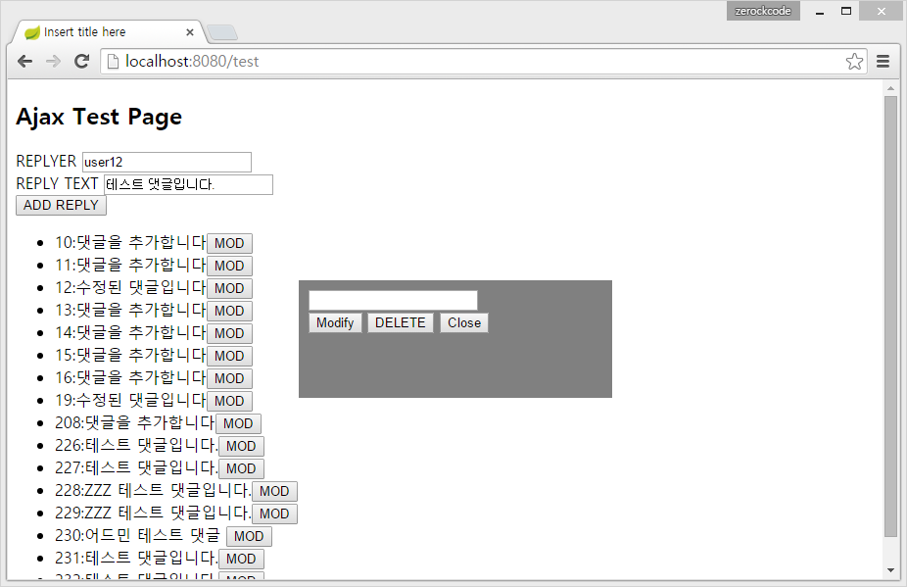
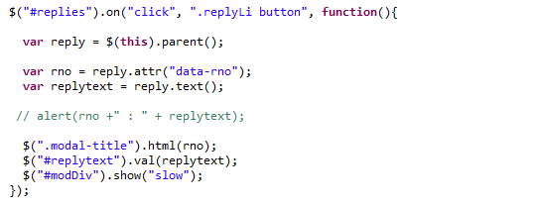
수정과 삭제를 위한 <div>

Slide 11
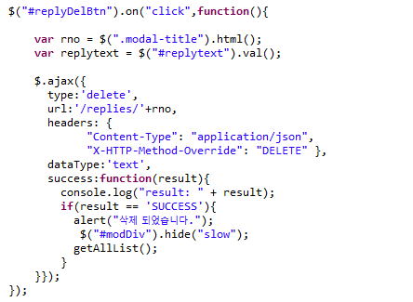
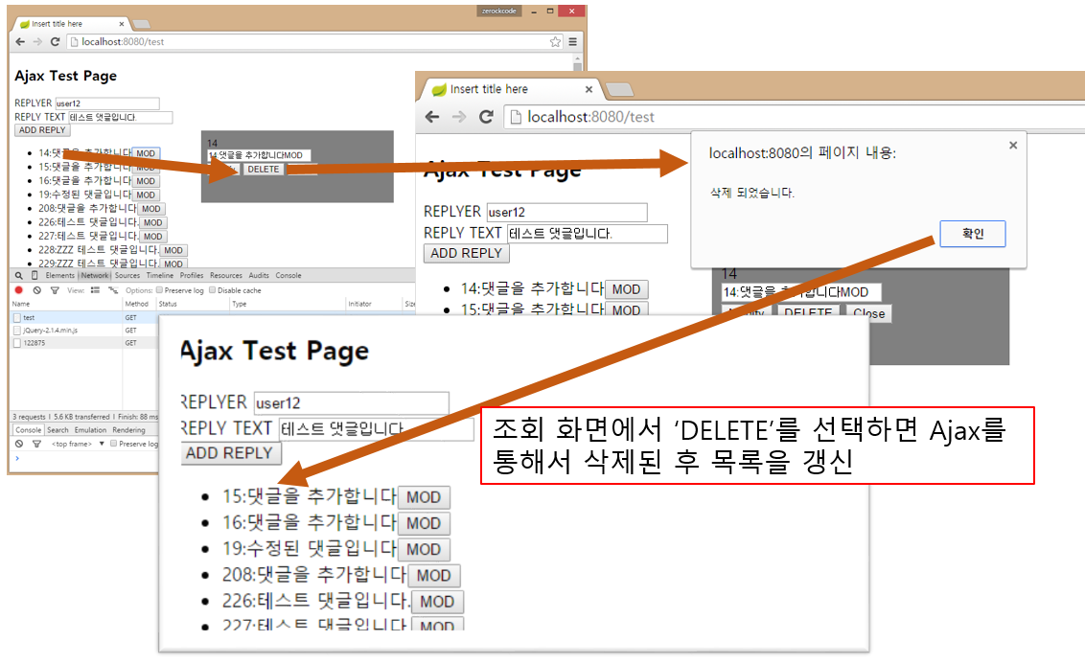
삭제 호출하기

Slide 12
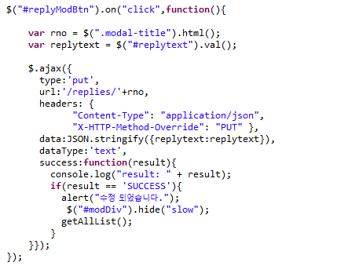
수정 작업 처리하기

Slide 13
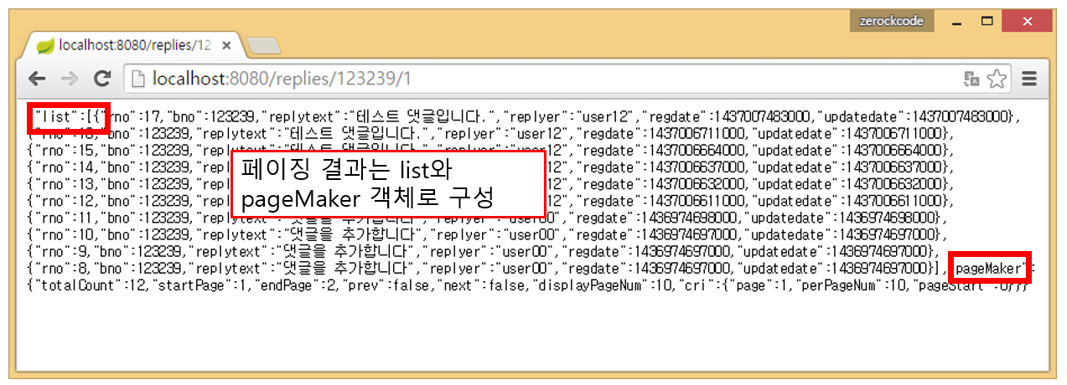
댓글의 페이징 처리

Slide 14
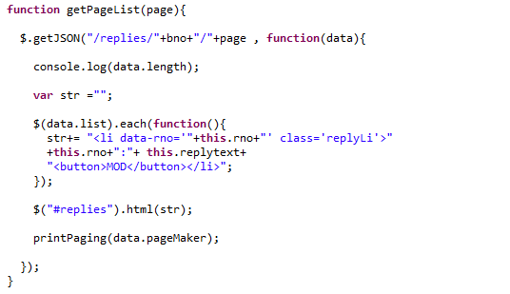
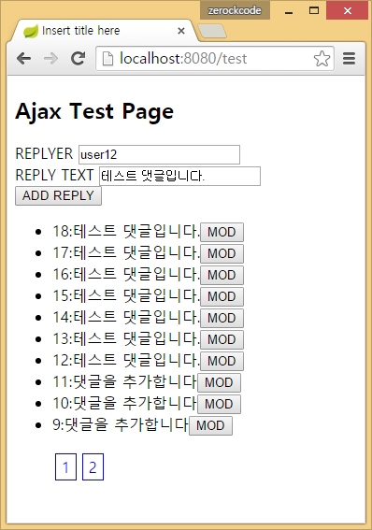
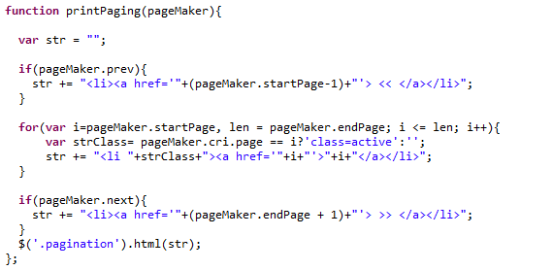
댓글 페이지를 위한 <ul>처리

